Slide 1
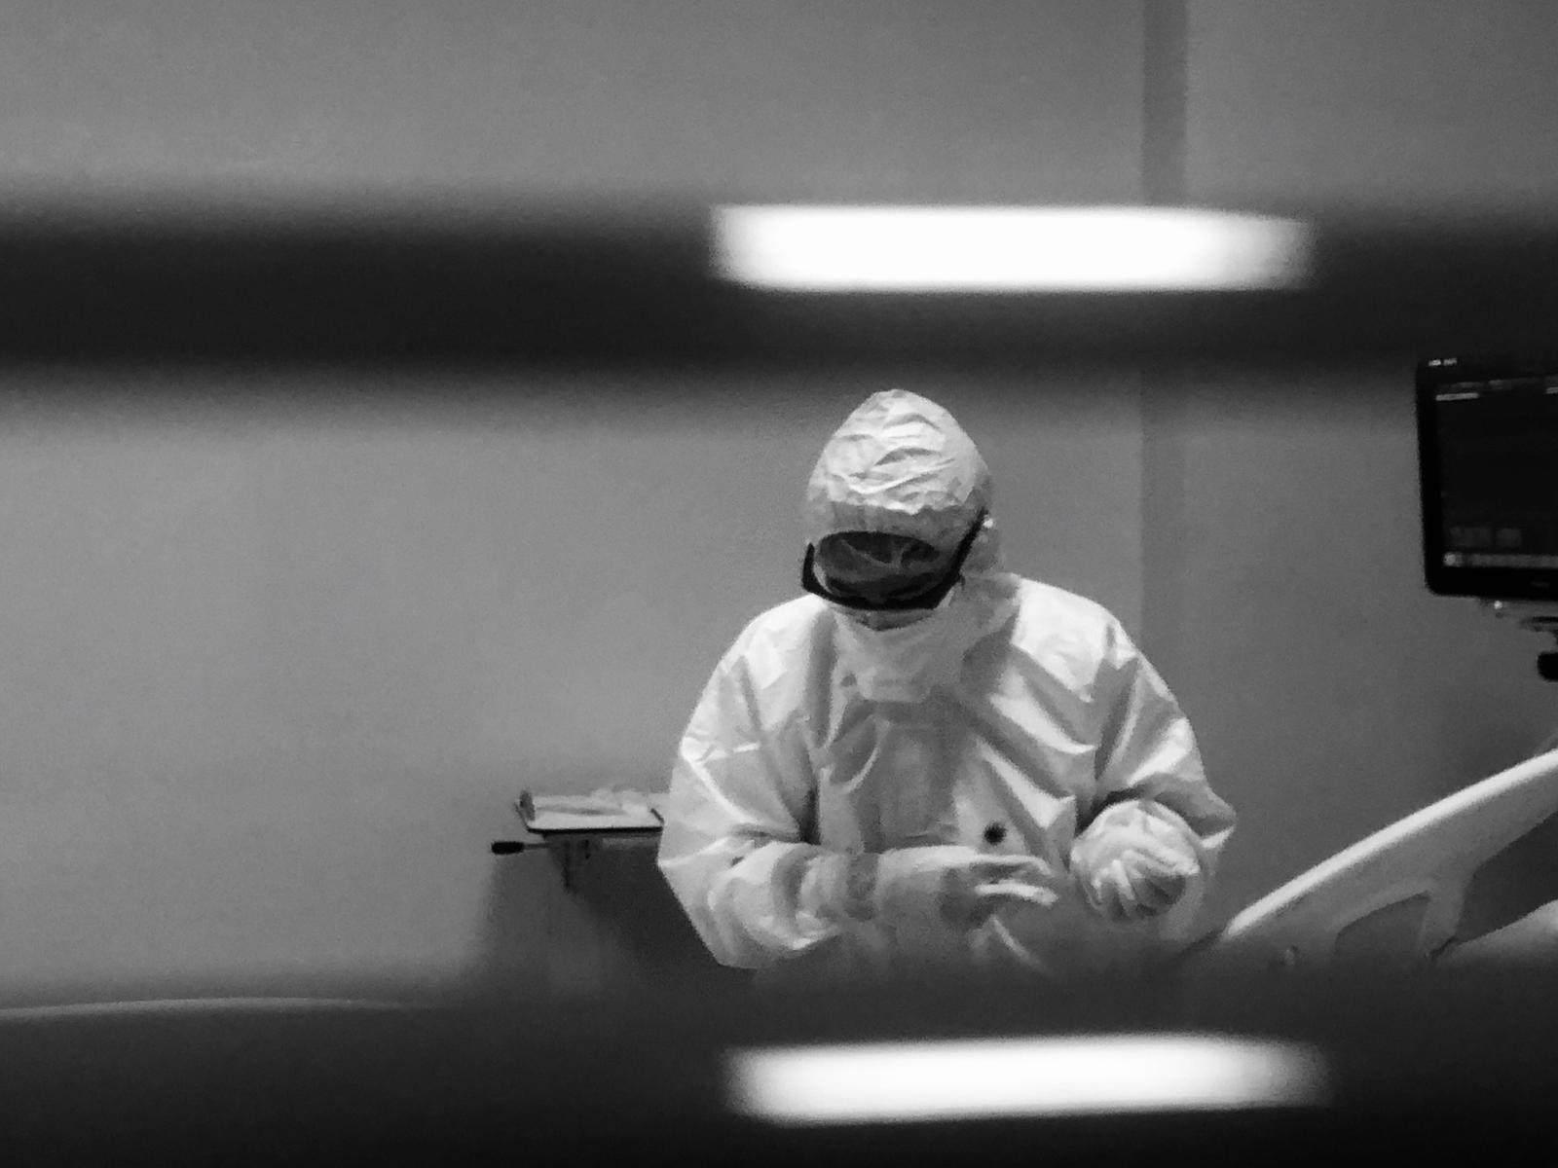
PANDEMİDE ŞEHİR HASTANELERİ
Türk Tabipleri Birliği Şehir Hastaneleri İzleme Grubu

Slide 2
Pandemide Şehir Hastaneleri Anketi
Bu çalışma 01/02/2021-01/04/2021 tarihleri arasında online (https://www.ttb.org.tr/form/index.php/262842?newtest=Y) olarak gerçekleştirildi.
Link TTB’nin sosyal medya hesapları, web sitesi ve çalışma grupları, kol ve komisyonlarında ve tabip odaları tarafından duyuruldu.
Çalışma için anket soruları TTB Şehir Hastaneleri İzleme Grubu tarafından hazırlandı.

Slide 3
Anket formunda pandemide çalışma koşullarını öğrenmeyi hedefleyen;
Çalışan sağlığı ve güvenliği,
Sağlık çalışanlarının özlük hakları,
Sağlık hizmet sunumu,
Hasta güvenliği,
Kaynak kullanımı ve
Yönetim başlıkları altında
39 soru soruldu.

Slide 4
Çalışmaya 230 kişi katıldı. Sağlık Bakanlığı’nca açıklanmış şehir hastanelerinde çalışıyor olma kriterlerine uyan 185’i hekim (%82.2), 34’ü (%17.8) diğer sağlık çalışanları olmak üzere 219 yanıt çalışma kapsamına alındı.

Slide 5
13 Şehir Hastanesinin 11’inden (Ankara Bilkent, İstanbul Başakşehir Çam ve Sakura, Adana, Bursa, Manisa, Yozgat, Mersin, Eskişehir, Tekirdağ, Konya, Kayseri) gelen sonuçlar çalışmaya alınırken, Isparta ve Elazığ şehir hastanelerinden yanıt gelmedi.

Slide 6
ÇALIŞAN SAĞLIĞI VE GÜVENLİĞİ

Slide 7
Sağlık çalışanlarının;
%76.3’ü çalıştıkları hastanede COVID-19 nedeniyle yaşamını yitiren en az bir sağlık çalışanı olduğunu,
%79.5’i hastanelerinde COVID-19 enfeksiyonu geçiren kişi sayısı hakkında tam bilgilerinin olmadığını belirtmiştir.

Slide 8
Sağlık çalışanlarının;
%49.3’ü, özellikle pandeminin başında kişisel koruyucu ekipman tedarikinde sorun yaşadıklarını,
%70.8’i pandemi döneminde iş sağlığı ve güvenliği hizmetlerinin sağlık hizmeti sunumu açısından denetim yapılmadığını ifade etmişlerdir.

Slide 9
Sağlık çalışanlarının;
%91.8’i servis veya yoğun bakımlara ek yatak konulma gereksinimi doğduğunu,
%64.9’u sağlık çalışan sayısının değişmediğini,
%89.5’i pandemi süresince çalışanlar arasında planlama değişikliğine gidildiğini belirtmiştir.

Slide 10
%96.3’ü tükenmişlik sendromu yaşadıklarını,
%44.3’ü pandemi başladıktan sonra çalışan sağlığı ve güvenliğine ilişkin sorunlar nedeniyle işten ayrılmayı veya emekli olmayı düşündüklerini yanıtlamışlardır.

Slide 11
SAĞLIK ÇALIŞANLARININ ÖZLÜK HAKLARI

Slide 12
Anketi yanıtlayanların;
%29.7’si pandemi dönemindeki performans ödemelerinin azaldığını,
%42.5’i arttığını ifade etmiştir.

Slide 13
Hastalanan sağlık çalışanlarının hak kaybı olduğunu ifade edenlerin sıklığı %57.5’tir.

Slide 14
SAĞLIK HİZMET SUNUMU

Slide 15
Pandemi döneminde;
%72.9’u polikliniklere ayaktan başvuruların azaldığını,
%41.6’sı yatan hasta sayısının azaldığını,
%49.3’ü acile başvuruların arttığını belirtmiştir.

Slide 16
Pandemi döneminde çalışanların %88.1’i elektif vakaların azaldığını bildirmiştir.

Slide 17
Sağlık çalışanlarının %43.8’i şehir hastanelerinin mekânsal büyüklüğünün pandemi sırasında sağlık hizmetlerinin sunumunu olumsuz etkilediğini belirtmiştir.

Slide 18
HASTA GÜVENLİĞİ

Slide 19
Sağlık çalışanlarının;
%55.7’si pandemi sırasında enfeksiyon kontrol komitesinin toplandığını,
%40.6’sı toplanmadığını ifade etmiştir.

Slide 20
Sağlık çalışanlarının, %29.7’si sterilizasyon ve dezenfeksiyon hizmetlerinde sorun yaşandığını bildirmiştir.

Slide 21
Sağlık çalışanlarının;
%72.1’i Şehir hastanelerinin kapalı alanının fazla, koridorların uzun, kulelerin birbirinden uzak olması nedeniyle enfekte hastaların nakli açısından sorun oluştuğunu belirtmişlerdir.

Slide 22
Sağlık çalışanlarının, %63.5’i hastanelerin büyük, yatak sayısının fazla olması, refakatçı sayılarının fazlalığı nedeniyle bulaş riskini arttırdığı şeklinde yanıtlamıştır.

Slide 23
Katılımcıların %81.7’si Şehir hastanelerinin şehir dışında olması nedeniyle hastaların toplu taşıma araçlarıyla uzak mesafe kat etmeleri nedeniyle enfeksiyon riskini arttırdı şeklinde yanıt vermiştir.

Slide 24
Çalışanların, %80.4’ü hastane pencerelerinin açılmadığını bildirmiştir.

Slide 25
Sağlık çalışanlarının %66.2’si pandemi sırasında şehir hastanesinde hasta güvenliğinin olumsuz etkilendiğini düşünüyorum yanıtını vermiştir.

Slide 26
KAYNAKLARIN KULLANIMI

Slide 27
Sağlık çalışanlarının;
%53.9’u Şehir hastanelerinin şirketler tarafından yönetilmesinin salgın döneminde hizmet sunumunu olumsuz etkilediğini,
%93.2’si, Şehir hastanelerini yöneten şirketlere yapılan hizmet ödemelerinde artış olup olmadığına dair bilgileri olmadığını ifade etmiştir.

Slide 28
YÖNETİM

Slide 29
Sağlık çalışanlarının;
%80.4’ü kamu hastanesi ile şehir hastanesinin yönetim ve işleyişi arasında fark olduğunu bildirmiştir.

Slide 30
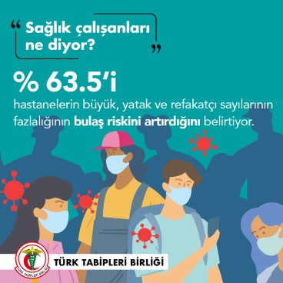
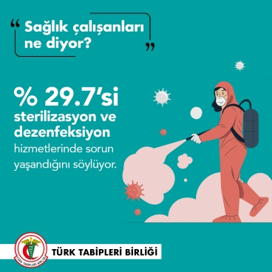
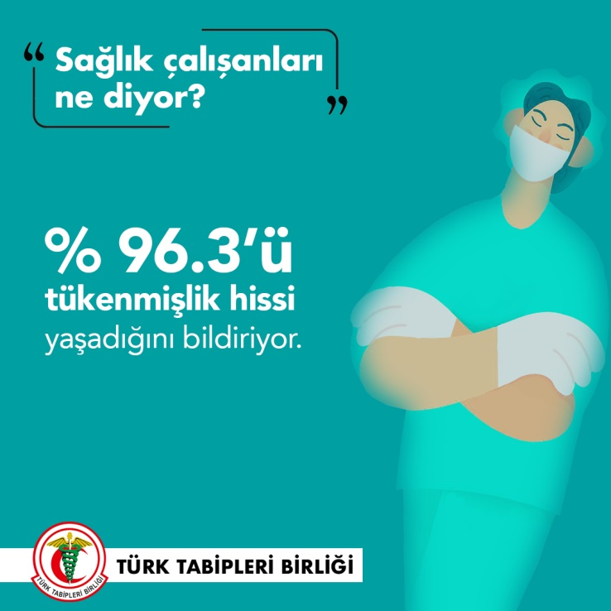
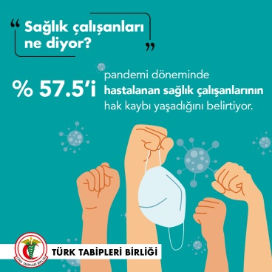
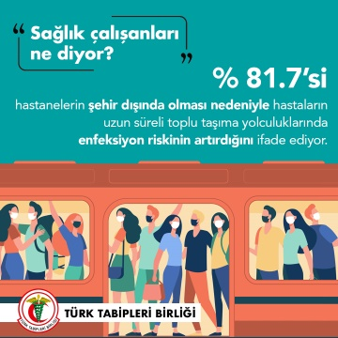
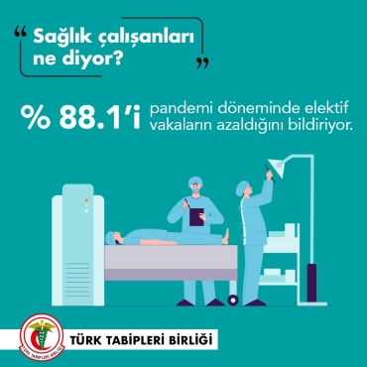
SONUÇ

Slide 31
Bu anket sonuçlarına göre Şehir hastanelerinin pandemide mükemmeliyet merkezleri olarak değerlendirilmesi mümkün değildir.
Özellikle Kasım-Aralık ve Mart-Nisan aylarındaki pandeminin pik yaptığı dönemlerde şehir hastaneleri ihtiyaca yanıt vermemiştir.
Bu dönemlerde sağlık sisteminin çöküş noktasına gelmesi ancak sağlık çalışanlarının 24 saat özveriyle ve canla başla çalışmaları ile salgında ki felaket tablosunun daha da büyümesi önlenmiştir.

Slide 32
Bu sonuçlar bir kez daha göstermektedir ki şehir hastaneleri toplum sağlığı için uygun projeler değildir.
Bu projeden en kısa zamanda vazgeçilmesi hem sağlık sistemini hem de geleceği ipotek altına alan ülke ekonomimiz için çok daha faydalı olacaktır.

